Slide 1
Evropská a česká reakce na migraci z Ukrajiny
8. týden

Slide 2
Timeframe
24. února 2022 Rusko napadlo Ukrajinu, následovalo přijetí několika balíčků sankcí a pomoc Ukrajině
2. března Evropská komise navrhla aktivovat směrnici o dočasné ochraně
4. března se rozhodnutím Rady (EU) 2022/382 poprvé v historii EU stanovilo, že nastal případ hromadného přílivu vysídlených osob ve smyslu článku 5 směrnice 2001/55/ES, a zavádí se jejich dočasná ochrana (na celoevropské úrovni); Irsko, Švýcarsko, Lichten. Norsko a Island in, Dánsko out – but!
31. května Evropská komise zahájila fungování platformy EU pro výměnu informací o osobách využívajících dočasné ochrany

Slide 3
Dočasná ochrana

Slide 5
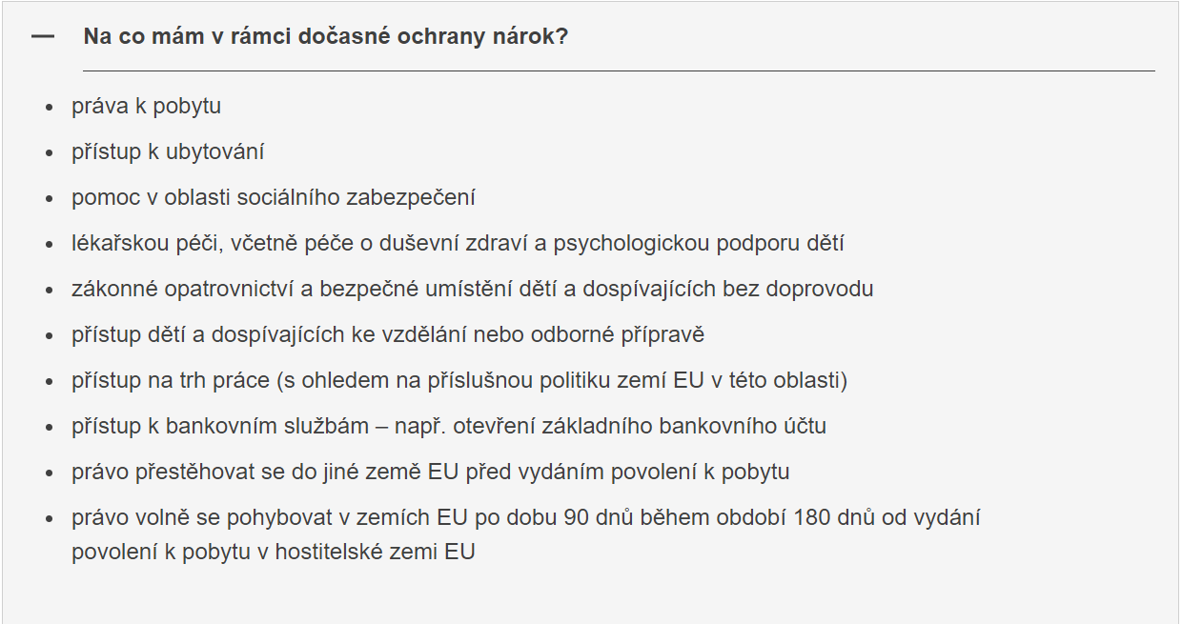

Slide 6
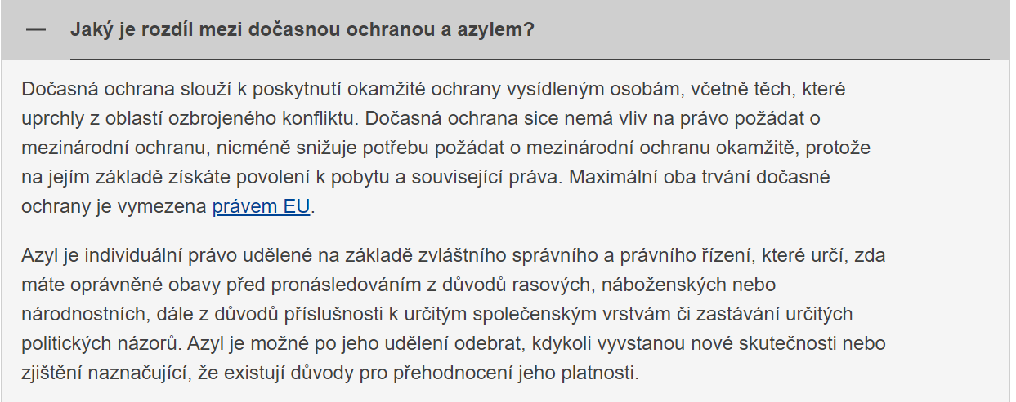

Slide 7
Reakce ČR
Lex Ukrajina se skládá ze tří norem na pomoc uprchlíkům z Ukrajiny. Zákon navržený MV upravuje přidělování dočasné ochrany, právní status uprchlíků a přístup ke zdravotní péči, zákon navržený MPSV zaměstnávání, sociální zabezpečení a dětské skupiny a zákon navržený MŠMT přístup ke vzdělávání.
Zákony byly zrychleně projednány Parlamentem, podepsány Prezidentem a vstoupily v platnost publikací ve Sbírce zákonů 21. 3. 2022. Jsou přijaty na dobu jednoho roku a mohou být automaticky prodlouženy o další rok.

Slide 8
https://www.consilium.europa.eu/en/infographics/ukraine-refugees-eu/

Slide 9
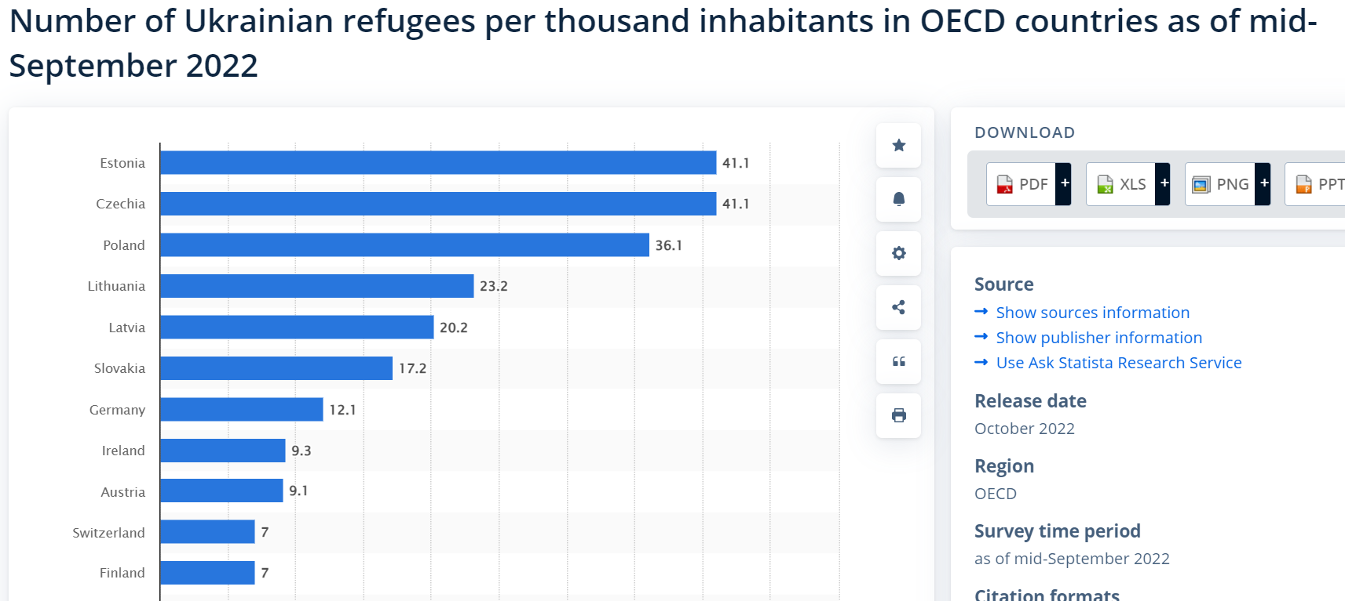
https://www.statista.com/statistics/1342702/ukrainian-refugees-per-thousand-inhabitants-by-country/#statisticContainer

Slide 10
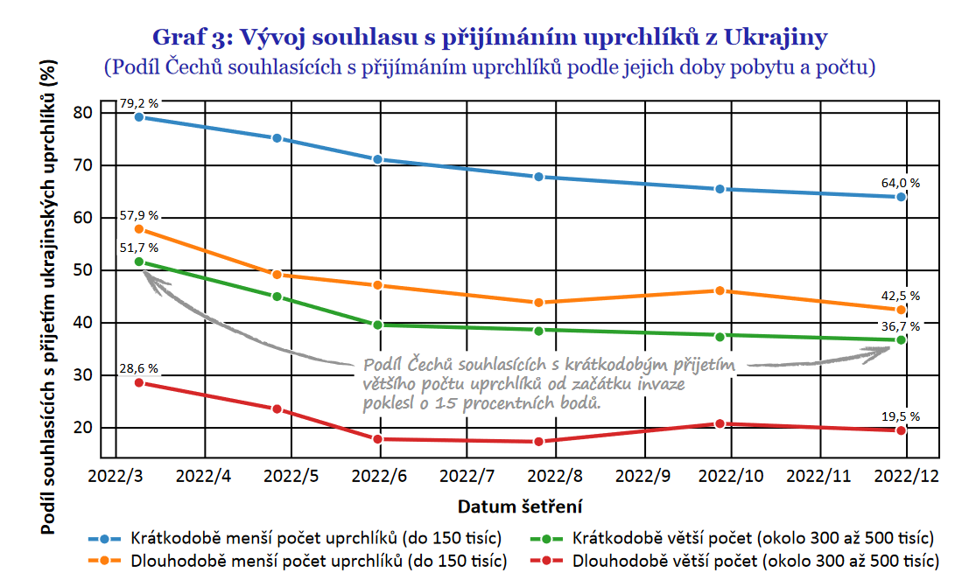

Slide 11
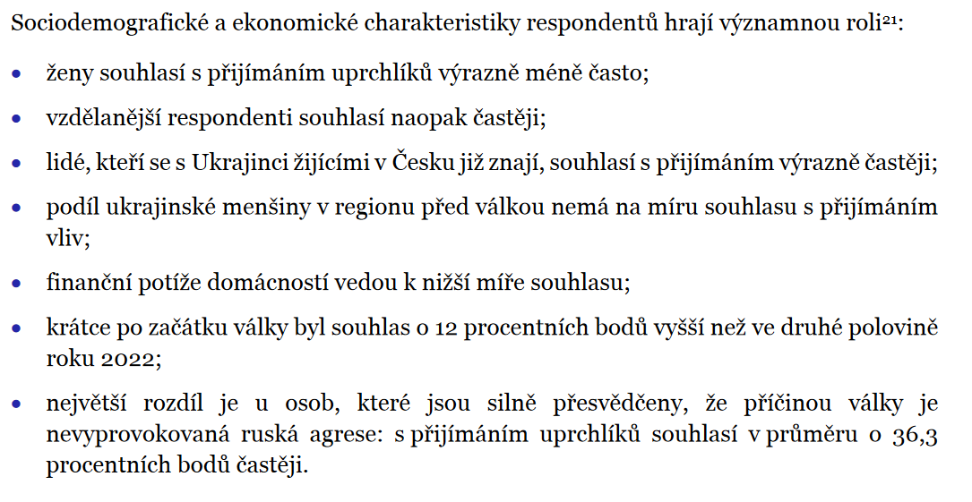

Slide 12
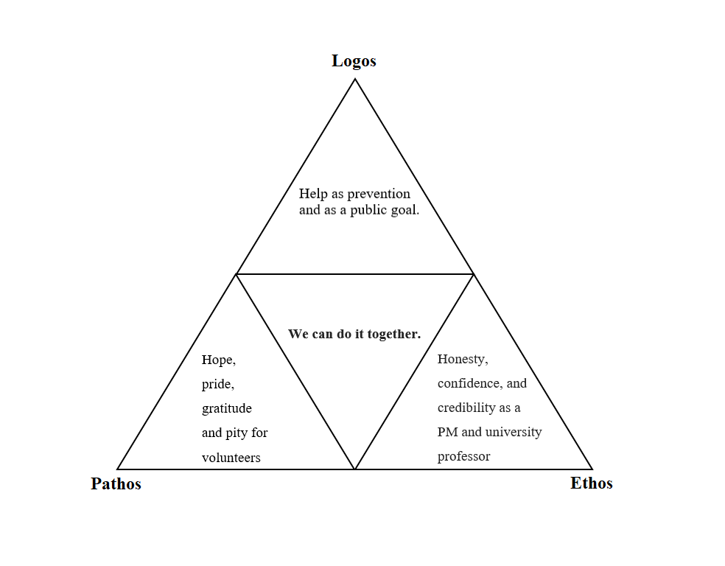
Petr Fiala a jeho rétorika z března 2022: ‘My to společně dokážeme’

Slide 13
Zadání k práci ve skupině:
Zpětná vazba od jednoho z recenzentů:
This was primarily a qualitative question to further a theory about civic engagement among adolescents, but I did not see any clear policy or practice implications stated. Given the immediate policy implications of the issue of migration generally, and in the CEE specifically, this seems relevant.
Otázka k práci ve skupině:
Jaké by tedy mohlo být „policy or practice“ doporučení vyplývající z článku, který jste měli číst na dnešní hodinu?

